Slide 1

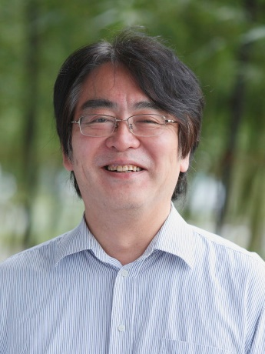
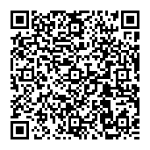

令和6年
令和6年度商店街等
モデル普及セミナー
7.19
（金）
から
Web視聴開始
～商店街の復権 地域コミュニティ空間
としての商店街について考える～
申込不要・無料
©2014 大阪府もずやん
大阪府では、地域商業や地域コミュニティの担い手として重要な商店街において、地域コミュニティ機能の
推進に資する「モデル創出」やその「成果の普及」に取り組んでいます。
その一環として、地域商業の活性化に関する先進的な事例の共有や成果の普及を目的に、ウェブセミナーを
配信します。
今回は、京都大学 人と社会の未来研究院 教授 広井 良典 氏から、居場所・コミュニティ空間を重視した まちづくりの重要性とそれに伴う商店街の可能性について、「商店街の復権 歩いて楽しめるコミュニティ
空間」と題してご講演いただきます。
さらに、事例紹介として、創業支援施設の活用等を通じて商店街と地域の活性化をはかられている奈良もちいどのセンター街協同組合や、本事業を昨年度活用し、コミュニティ空間として商店街を地域に根付かせる取組みをされている八尾市商業協同組合について、各商店街からご紹介いただきます。
商店街活性化の今後の可能性について、具体例をもとに考える大変有意義な内容となっておりますので、
商業振興に関わる市町村、商工会・商工会議所等の職員及び商店街関係者の皆様のご視聴をお待ちしています。
第1部 講演
◆ 商店街の復権 歩いて楽しめるコミュニティ空間
京都大学 人と社会の未来研究院 教授 広井 良典 氏
◆ 夢CUBE・第二章へ
～奈良もちいどのセンター街・夢ＣＵＢＥの実践と今後～
奈良もちいどのセンター街協同組合
理事長 魚谷 和良 氏 / 事務局マネージャー 前田 孝登 氏
◆ 八尾市商業協同組合の取組みについて
八尾市商業協同組合（八尾ファミリーロード）
事業部長 新井 千春 氏 / 組合員 森本 駿 氏
◆ 大阪府の商店街支援施策について
◆ 中小企業庁・近畿経済産業局・中小企業基盤整備機構等
の商店街等振興施策について
大阪府商工労働部 中小企業支援室 商業振興課
第2部 商店街事例紹介
広井 良典 氏
京都大学 人と社会の未来研究院 教授
昭和36(1961)年生まれ。専攻は公共政策及び科学哲学。『日本の社会保障』（岩波新書）でエコノミスト賞、『コミュニティを問いなおす』（ちくま新書）で大仏次郎論壇賞受賞。他に『人口減少社会のデザイン』『科学と資本主義の未来』など著書多数。令和６年には、編著書『商店街の復権ー歩いて楽しめるコミュニティ空間ー』を発表。国土交通省・国土審議会専門委員等を務める。
第3部 商業振興施策について
◆Webセミナーは、令和6年7月19日（金）以降に 本事業のHPからアクセスしてご視聴ください。
URL：https://www.pref.osaka.lg.jp/o110060/shogyoshien/modelhukyu/hukyuu_semina_r6.html
※オンラインでの視聴には、インターネット環境が必要です。
視聴は無料ですが、視聴にかかるインターネット通信料は視聴者の負担となります。
大阪府商店街等モデル創出普及事業事務局
（受託事業者：大阪府商店街振興組合連合会・株式会社産經アドス共同企業体）
電話：06-6636-1036 FAX：06-6636-1489
（10:00～17:00 土曜日、日曜日および祝日を除く）
大阪府HP

Slide 2
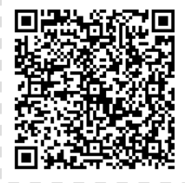
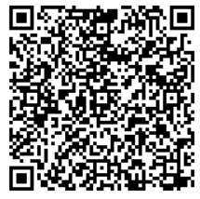
【参考】中小企業庁・近畿経済産業局・中小企業基盤整備機構等による商業施策紹介
（一部抜粋）
１．中心市街地・商店街等診断・サポート事業 【中小企業基盤整備機構】
巡回型支援
パッケージ型支援
※巡回型支援の申請は随時受付中
※令和6年度のパッケージ型支援の公募は終了
事業概要 | 意欲ある地域からの問い合わせ・相談を端緒に、専門家等が現地を訪問し、ヒアリングを通じて地域ニーズの抽出や地域課題の特定を行うことで、地域に対し、次のアクションに向けた行動変容を促すことを目的とする。
支援対象 | ①商店街組織（任意団体含む）※ ②まちづくり会社 ③中心市街地活性化を検討する商工会議所・ 商工会・まちづくり会社等の組織 等 ※商工会議所・商工会が当該地域のまちづくりや商業活性化等の担い手となっている場合は、商店街組織と見做す。
訪問回数 | 同一専門家が最大３人日／地域まで訪問可能 （半日なら最大６回）
受付 期間 | 令和6年4月1日～令和7年2月末日 （※支援期間は、令和7年3月14日まで）
事業 概要 | 意欲ある地域に対し、複数の専門家で構成する プロジェクトチームを派遣し、伴走支援を通じて地域に おける事業推進体制の強化※を図ることを目的とする。 ※事業実施組織の組成、事業収益力の強化、 地域関係者の連携強化など
支援 対象 | ①新たに中心市街地の活性化を検討する商工会議所・商工会・まちづくり会社等の組織 ②商店街組織（任意団体含む）、まちづくり会社等 ※②については、自治体が策定するまちづくり計画や商店街活性化計画等に位置付けられているエリア又は、申請時に自治体による支援計画書（仮称）が付されているエリアに限る。
支援 期間 | 事業内容に応じて、最大３年間、継続支援可能 ※令和6年度の公募は終了しています。
詳しくは、中小企業基盤整備機構のホームページを参照ください。
https://www.smrj.go.jp/supporter/urban_vitalization/support/index.html
２．IT導入補助金（複数社連携IT導入枠）
補助対象経費（一例）
（１）基盤導入経費
・ ITツール ：会計ソフト、受発注ソフト、決済ソフトに限る 【クラウド利用料は最大２年分】
・ ハードウェア：PC・タブレット、レジ・券売機等
（２）消費動向等分析経費
・ ITツール ：消費動向分析システム、経営分析システム、需要予測システム、電子地域通貨システム、
キャッシュレスシステム、生体認証決済システム 等 【クラウド利用料は１年分】
・ ハードウェア：AIカメラ、ビーコン、デジタルサイネージ 等
（３）参画事業者のとりまとめに係る事務費、専門家費
補助対象事業者
商工団体等 （例）商店街振興組合、商工会議所、商工会、事業協同組合 等
当該地域のまちづくり、商業活性化、観光振興等の担い手として事業に取り組むことができる中小企業者又は団体
複数の中小企業・小規模事業者等により形成されるコンソーシアム
補助率・補助上限額
【補 助 率】 （１）基盤導入経費：1/2～3/4 、4/5 （インボイス枠インボイス対応類型と同様）
（２）消費動向等分析経費：2/3以内 、（３）事務費、専門家費：2/3以内
【補助上限額】（１）＋（２）⇒3,000万円、（３）⇒200万円
詳しくは、IT導入補助金（複数社連携IT導入枠）のホームページを参照ください。
https://it-shien.smrj.go.jp/applicant/subsidy/digitalbased_multiple_companies/

